Slide 1


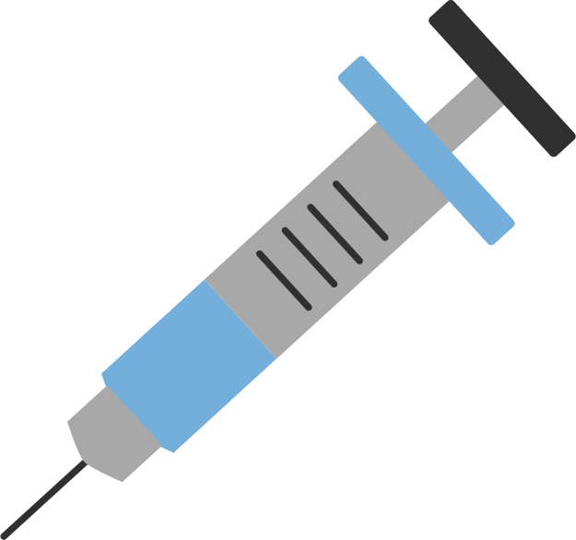






清华-讯飞联合研究中心
THiFLY Research
ICLR 2021 Workshop MLPCP Track 2
自动诊断系统解决方案
Team: THiFLY Research
Member: Xinxin You, Xue Yang, Xien Liu

Slide 2
目录
CATALOGUE
任务回顾
整体流程图
症状预测模块
疾病诊断模块

Slide 3


Hi,我是THiFLY 医疗专家。您哪里不舒服？
医生，我流鼻涕，而且咳痰

Slide 4

1. 根据流鼻涕、咳痰的症状，病人可能是鼻炎，
也可能是肺炎。
2. 如果是鼻炎的话，可能还有咳嗽、打喷嚏等症状。如果是肺炎，那么可能会发热。

Slide 5
Hi, 我是THiFLY 医疗专家。您哪里不舒服？
医生，我流鼻涕，而且咳痰
有没有发热、咳嗽、打喷嚏？
没有发热，但是有咳嗽和打喷嚏

Slide 6
咽部有没有不适感？
有的
根据这些症状，你是患了鼻炎，接下来需要积极配合治疗……

Slide 7
1. 根据流鼻涕、咳痰的症状，病人可能是鼻炎，
也可能是肺炎。
2. 如果是鼻炎的话，可能还有咳嗽、打喷嚏等症状。如果是肺炎，那么可能会发热。
疾病预诊断
症状问询
策 略
因为，如果为提高问诊F1值而降低召回，所获得的症状信息可能不足以做出实际有效诊断；
所以，尽量保证问诊召回，获取有效的症状信息，保证疾病预测的有效性。

Slide 8
目录
CATALOGUE
任务回顾
整体流程图
症状预测模块
疾病诊断模块

Slide 9

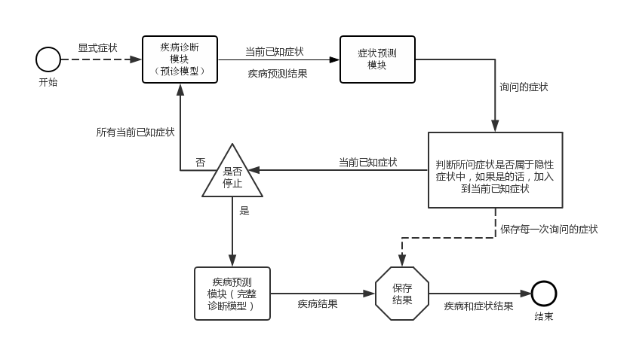
整体流程图

Slide 10
目录
CATALOGUE
任务回顾
整体流程图
症状预测模块
疾病诊断模块

Slide 11
症状预测模块
基本思路
基于SWEMGRU的多标签分类模型
模型网络结构介绍
对每一条样本来说，将疾病名称和当前已知症状转换为embedding后，首先通过一个GRU结构，然后通过以下三种方法将多个embedding转换为一个代表当前样本的embedding:
1) 计算多个embedding在同一维度上的平均值，作为新的embedding
2）计算多个embedding在同一维度上的最大值，作为新的embedding
3）计算前两个方案的结果, 拼接起来成为新的embedding
得到新的embedding后，通过一个全连接网络以及softmax层，得到多标签分类的结果。得到最终需要询问的症状

Slide 12
症状预测模块
输入
SWEMGRU 多标签预测
待确认疾病，
待鉴别疾病
Embedding 表征
疾病预诊
疾病名
GRU
候选症状
已问诊
症状集合
症状 1
GRU
拼接
MLP& Softmax
……
症状 1
症状
症状 k
……
……
症状 N
GRU
选 择
问 诊

Slide 13
目录
CATALOGUE
任务回顾
整体流程图
症状预测模块
疾病诊断模块

Slide 14
疾病诊断模块
预诊模型 （伴随症状预测时使用）
根据不完整的症状做预判，需要轻量、决策简单、速度快，且与症状预测模式和逻辑保持一致性，因此采用与症状预测相同模型 SWEMGRU
（最终疾病预测时用）
完整诊断模型
需要根据完整的信息，做出准确的决策，因此采用基于BERT系列的单标签分类模型。优点是性能好，准确率高，缺点是运行时间长，启动速度慢，不适合多次运行，也不适于配合其他模型的训练。
急救指南| 020

Slide 15
训练细节
疾病诊断模块
No free lunch：没有一种BERT适合所有疾病
Bert-cnn
Bert
Bert-rcnn
Bert-rnn
Bert-dpcnn
Ensemble结果

Slide 16
其 他
01
交叉验证：因为数据较少，采用将训练集五折交叉验证方法。
03
数据增强：打乱训练集中每个样例的隐式症状顺序产生更多数据进行增强，使得模型更加稳健
04
Ensemble：选择每个模型下效果较稳定的几个模型分别进行预测，并将结果投票，将票数最高的疾病作为预测结果。

Slide 17


最终结果
疾病诊断
正确率：89.54%
症状预测
准确率：17.23%
召回率：81.29%
F1-Score: 28.44%
总分：77.32

Slide 18
Thank you

